Slide 1

SISTEMA NACIONAL DE CONTRATACIÓN PÚBLICA ECUADOR
Agosto - 2011

Slide 2
FUNCIONES DEL INCOP
RECTORIA SNCP
Ejecutar política de CP
Normativa
Herramientas
Procedimientos
Capacitación y asesoría
Parámetros / estadísticas
CONTROL TECNICO
Uso de herramientas,
Aplicación de normativa
CONTROL SOCIAL
Transparencia
Veeduría ciudadana
Informe de resultados
INCOP
APOYO DESARROLLO SOCIAL
Preferencia por artesanos,
pymes
Compras de Inclusión (programas
sociales)
APOYO DESARROLLO ECONOMICO
Preferencia a la producción nacional
Ahorro al presupuesto del Estado

Slide 3
OBJETIVOS
Calidad de gasto público
Transparencia
Dinamización de la producción nacional
Participación de artesanos y MYPES
Procesos de contratación modernos, ágiles y simples
Veeduría ciudadana
Proveedores confiables y competitivos
Coordinación de la contratación pública con los sistemas de planificación y presupuestos del Gobierno
Objetivos

Slide 4



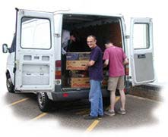




Con la promulgación de la LOSNCP
Antes de la LOSNCP
Con la LOSNCP
UN SOLO PUNTO DE CONEXION
Solución Integral
Es el punto de acceso a la Comunidad Comercial donde las empresas puedan realizar transacciones de comercio electrónico en un ambiente abierto, transparente, ágil y accesible.

Slide 5
QUIENES INTERVIENEN
Write Text here
ENTIDADES CONTRATANTES
O. FUN. ESTADO
G. SECCIONAL
EMPRESAS
O. CONTROL
COMPRA
ADMINISTRA
ORGANISMOS DE CONTROL
Asamblea, Contraloría, Procuraduría
ALIMENTA
INCOP
Min Finanzas, SRI, IESS,
VENDE
Normativa, Procedim.
Portal e-Contr. Públ.
Registro Único Prov.,
Modelos
PROVEEDORES

Slide 6


ARQUITECTURA
Write Text here
PROC. DINÁMICOS
OBRAS/BIENES/SERV
CONSULTORÍA
OTROS
Compras Por
Catálogo
Subasta Inversa
Menor Cuantía
Cotización
Licitación
Contratación directa
Lista Corta
Concurso Público
Capacidad nacional
Bienes Inmuebles,
Arrendamiento
Emergencias
Régimen especial
……
REGISTRO UNICO DE PROVEEDORES (RUP)
REGISTRO DE ENTIDADES CONTRATANTES
Sistema Oficial de Contratación Pública
MOTOR DE FLUJOS DE TRABAJO
Publicar
Invitar
Aclarar
Ofertar
Calificar
Convalidar
Pujar
Adjudicar
Contratar
…….
SISTEMA GERENCIAL
SEGURIDAD, AUDITORIA Y PARAMETRIZACIÓN
PORTAL INFORMATIVO (WWW.COMPRASPUBLICAS.GOB.EC)
Normativa
Pliegos
Manuales
Noticias
Consultas
Estadísticas
Resoluciones
Capacitac.
Data Warehouse
Producción
Respaldo / Réplicas / Cluster

Slide 7
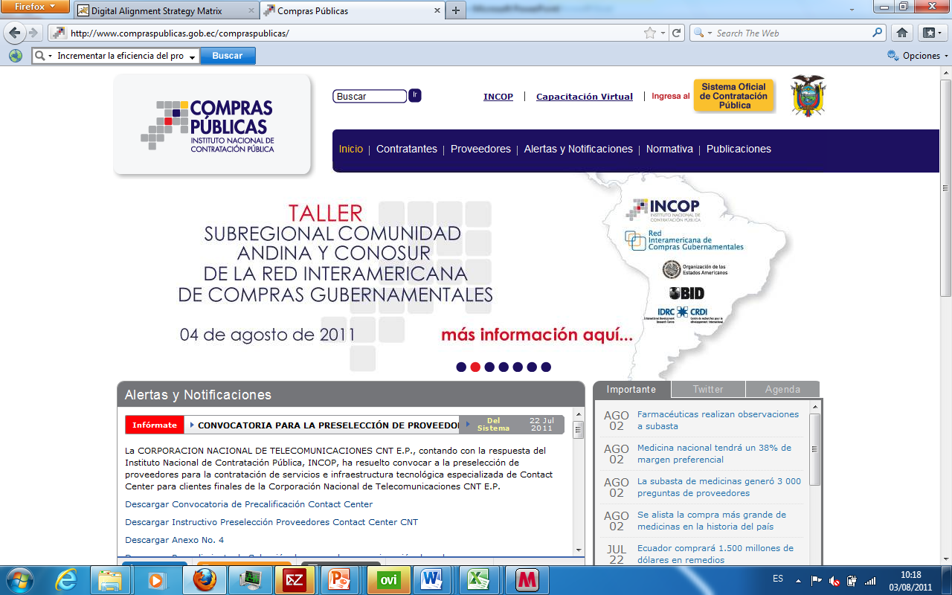
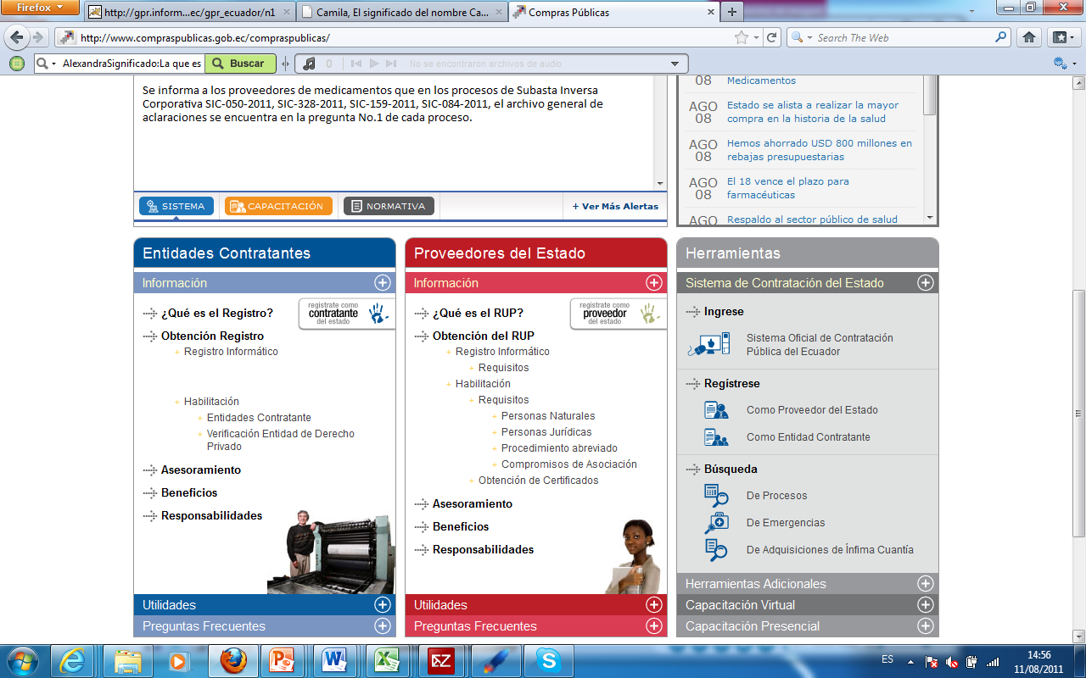
Sistema Oficial de Contratación del Ecuador
El portal informativo www.compraspublicas.gob.ec está desarrollado con:
Joomla (Herramienta de software libre)

Slide 8
Sistema Oficial de Contratación del Ecuador
Características técnicas adicionales del SOCE son:
Posee un motor de flujos de trabajo (Workflow) integrado a la herramienta.
Es totalmente parametrizable.
Incluso la pantalla de ingreso de procesos es parametrizable, modificándose de acuerdo al tipo de contratación que el usuario va a ingresar.
Posee una interfaz amigable que prioriza el espacio de trabajo de los usuarios.
Cuenta con un módulo de seguridad.
Todo el sistema es monitoreado por un módulo de auditoría
Adicionalmente, se guarda el log de toda la navegación de pantallas que el usuario ejecuta en el SOCE.
Posee ayuda en línea por cada campo de ingreso del sistema.

Slide 9
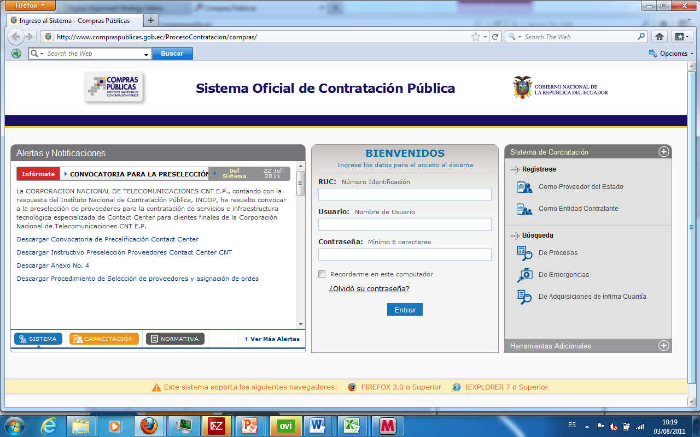
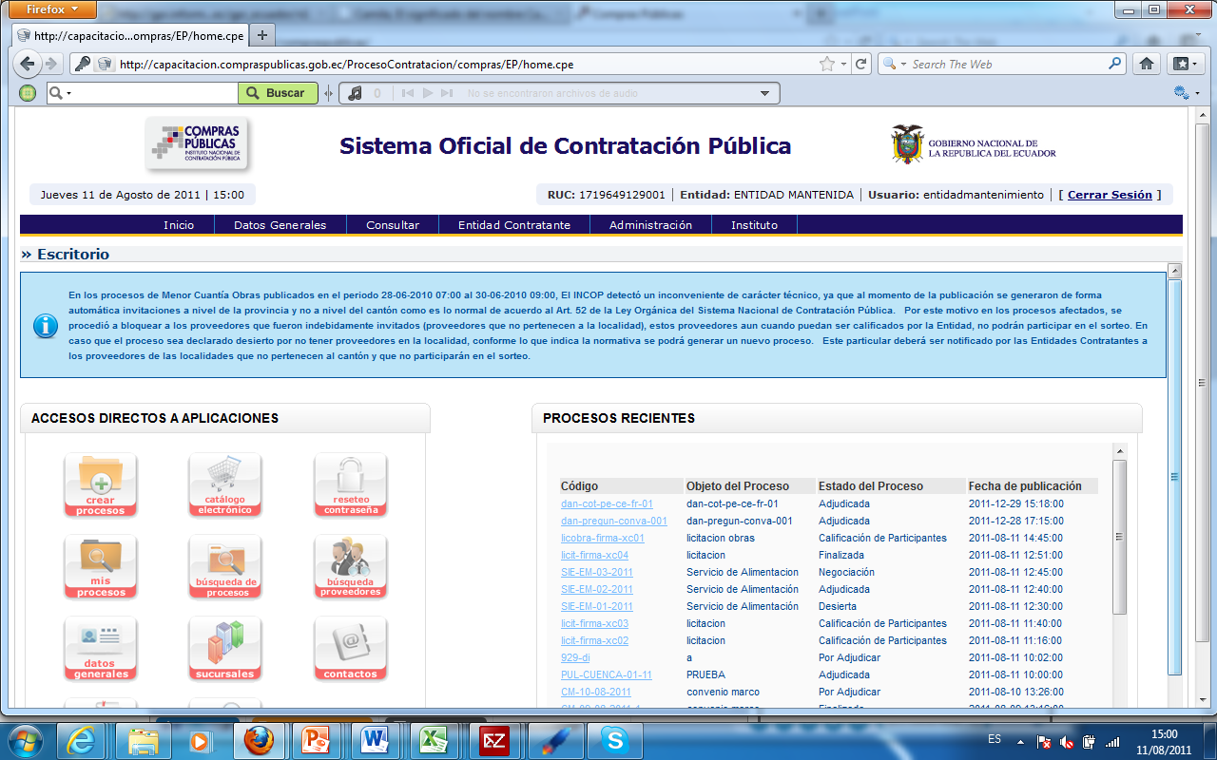
Sistema Oficial de Contratación del Ecuador
La parte transaccional del Sistema Oficial de Contratación del Ecuador (SOCE) está desarrollado con:
Lenguaje de Programación PHP y Java
Base de datos PostgreSQL
Fue desarrollado integramente por técnicos del incop.
Actualmente cuenta con 15 tipos de procesos de contratación

Slide 10
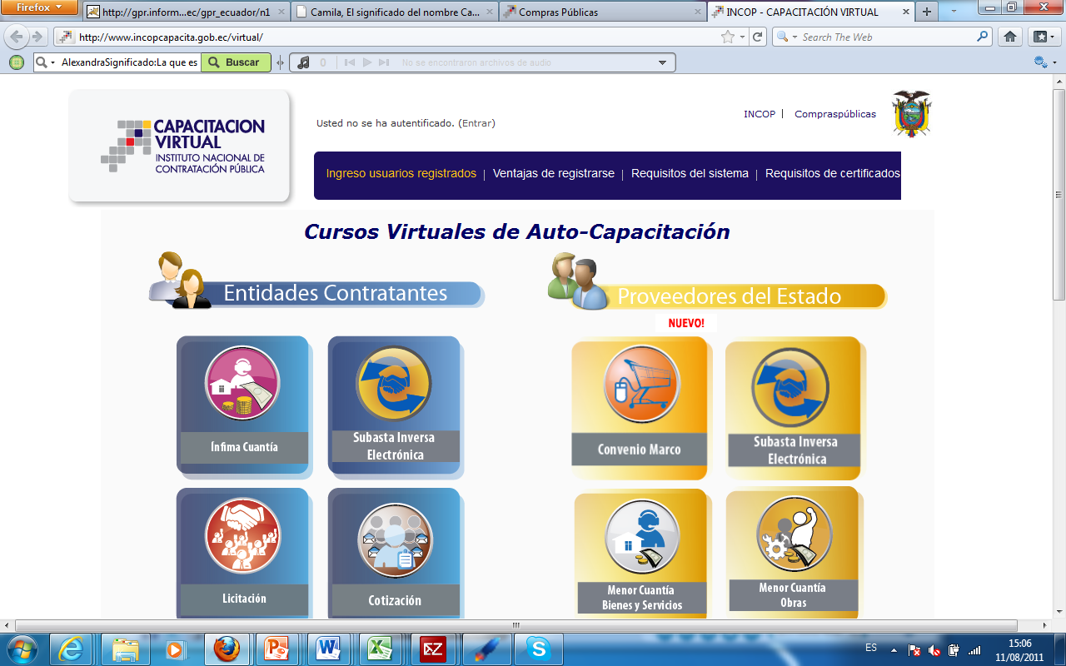
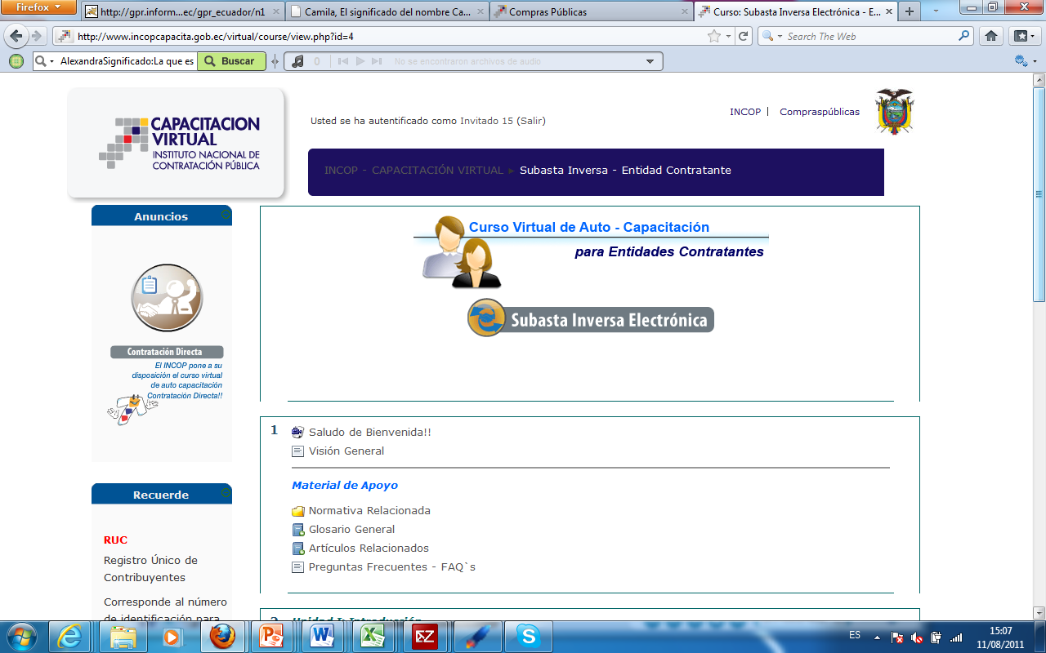
Capacitación Virtual
También tenemos el portal de capacitación virtual desarrollado sobre Moodle (E-learning de software libre)

Slide 11
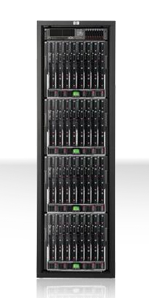

INFRAESTRUCTURA
Contamos con:
6 Servidores tipo BLADE
Balanceador de carga
Firewall de aplicación
Equipamiento de seguridad ( firewall, IPS,
antivirus)
Sistema de Almacenamiento de 12 TB con
capacidad para 90 TB
Librería de Respaldos
Sistema de envío de
correos masivos
Todo el equipamiento
es redundante.

Slide 12
Base de datos
El SOCE trabaja con PostgreSQL versión 9.0
Se utiliza la misma opción de replicación que maneja esta versión
Antes se utilizaba Slony
Para la administración de las conexiones a la base de datos se utiliza, PgBouncer.
El afinamiento como en toda base de datos es muy importante.

Slide 13
Base de datos
El SOCE trabaja con PostgreSQL versión 9.0
Se utiliza la misma opción de replicación que maneja esta versión
Antes se utilizaba Slony
Para la administración de las conexiones a la base de datos se utiliza, PgBouncer.
El afinamiento como en toda base de datos es muy importante.

Slide 14
Resultados
Se ha Transaccionado $ 16.663 millones de dólares a través del portal de Compras Públicas.
Fuente: INCOP
*La información esta actualizada a junio de 2011
**Los datos fueron obtenidos en base a la fecha de adjudicación

Slide 15
Resultados
Desde la publicación de la LOSNCP, en agosto del 2008, el Estado ha conseguido una rebaja presupuestaria de aproximadamente $ 873 millones de dólares.
Fuente: INCOP
*La información esta actualizada a junio de 2011
**Los datos fueron obtenidos en base a la fecha de adjudicación

Slide 16
MUCHAS GRACIAS
Notes:
Durante el 2010 y 2011: 166 empresas pasaron de micro a grandes, 8 a medianas y 88 a pequeñas

